Slide 1
PLAN DE NEGOCIOS EMPRESA DE INGENIERIA,
COMPRAS Y CONSTRUCCION (EPC)

Slide 2
Glosario
EPC: Engineering, Procurement and Construction. Modalidad de empresas de ingeniería que abarca desde la realización de la ingeniería, compras y ejecución de un proyecto.
Seguridad Funcional SIL: Estudios de seguridad de protección en plantas industriales con procedimientos operativos de potencial impacto.
Unidades Paquetizadas: Sistemas de medición portátiles pre emsamblados de alta exactitud.
Actuadores Eléctricos: Válvulas eléctricas

Slide 3
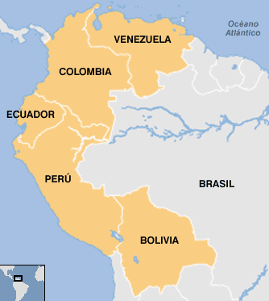
Entorno Macro Económico
Estimacion del costo del barril de crudo en U$D100 a mediano plazo antes de subir a U$D155 en año 2.035.
Se espera para 2016 una demanda de 92,9 Mbd, y de 107,3 Mbd para 2035. Aumenta el consumo en 20 Mbd entre 2010 y 2035.
El planeta elevará en ese período su requerimiento de energía en un 54%, y los combustibles fósiles se mantendrán, de lejos, como la principal fuente.
El consumo del Gas Natural crecerá del 23% al 27%.

Slide 4
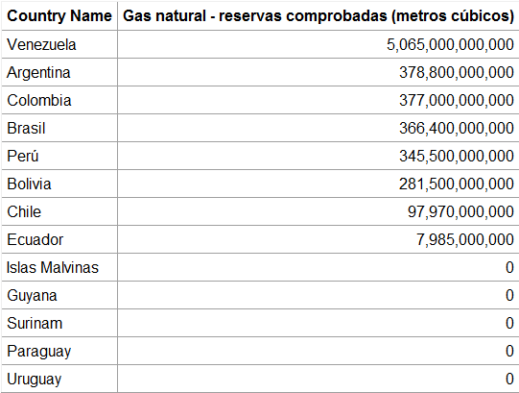
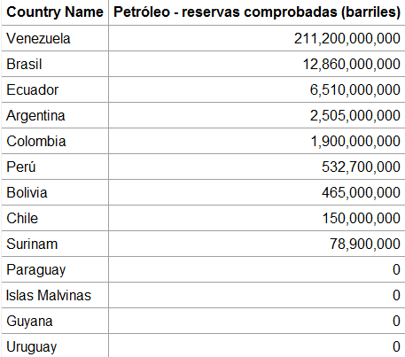
Entorno Macro Económico

Slide 5
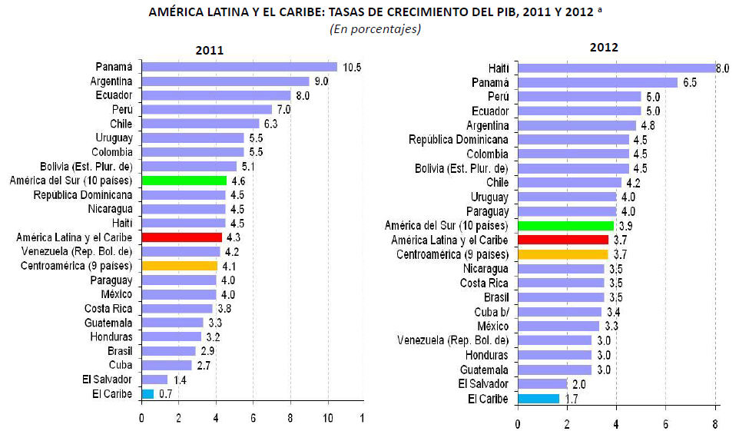
Entorno Macro Económico

Slide 6
Crecimiento Sector de Hidrocarburos
Notes:
Para el 2015 se espera alcanzar una producción cercana a 1,3 millones de barriles diarios equivalentes, incorporando aproximadamente 1,400 millones de barriles de nuevas reservas.

Slide 7
Inversión Sector de Hidrocarburos

Slide 8
Entorno Micro Económico
Reservas potenciales del país estimadas en 47 mil millones de barriles
Megameta de Ecopetrol 1.3Millones de Barriles diarios.
Colombia como potencia energética para la región.
Realización de inversiones cercanas a los US$1.600 millones adicionales a los planes de ampliación que ya se vienen ejecutando.

Slide 9
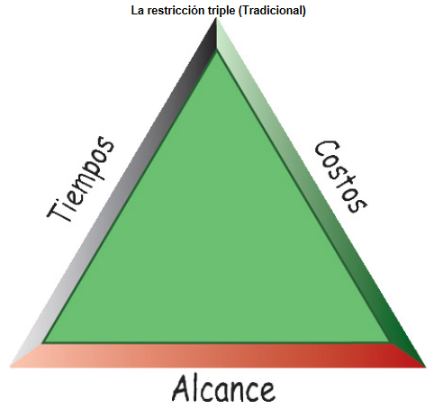
Objetivo de la Empresa
Ejecutar proyectos de pequeña, media y alta envergadura en el área de Instrumentación y Control y de seguridad funcional SIL de manera exitosa en el sector energético y de hidrocarburos atendiendo la triple restricción que enmarca la ejecución de proyectos en calidad, tiempo y costo para cada proyecto en especial.

Slide 10
Portafolio de Servicios
La compañía ofrecerá y desarrollará cuatro (4) Unidades de Negocio Estratégicas (UEN), dentro de su portafolio de servicios para el sector energético y de hidrocarburos:
Ejecución de Proyectos de Ingeniería y Montaje EPC (Engineering, Procurement and Construction) relacionadas con la automatización del control y de la instrumentación para plantas industriales.
Diseño y Construcción de Unidades Paquetizadas de Control y Medición (incluye ensamble de tableros de control).
Suministro de Actuadores Eléctricos.
Estudios de Seguridad y Confiabilidad (SIL).

Slide 11
Ejecución de Proyectos de Ingeniería y Montaje
Ejecución del proyecto de todas o de alguna de las fases del proyecto: desarrollo de la ingeniería de detalle, suministro de equipos del proyecto, contratación, obras de construcción y montaje, arranque y puesta en servicio y cierre del proyecto.
Gerenciamiento del Proyecto: asignación de recursos, control de costos, comunicaciones, gestión documental, programación y control del proyecto, gestión de riesgos, gestión del talento humano, gestión de logistica, planeación de contratos y compras, gestión de contratos, soporte legal, entre otros, los cuales son ejecutados por roles que se proveen desde el área funcional de servicios a proyectos.
Servicios de Ingeniería, soporte técnico, comisionamiento y configuración de los equipos suministrados alcance de los contratos, seguido de contrato de mantenimiento y actualización de la base instalada.

Slide 12
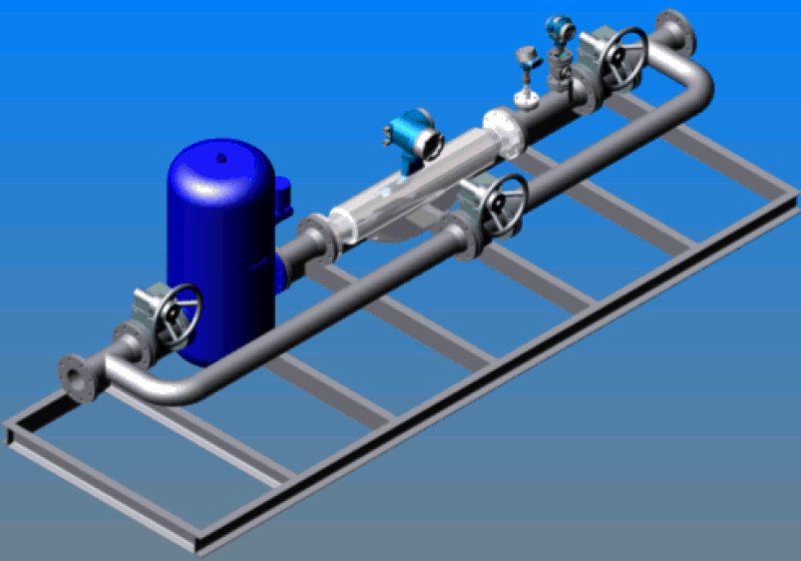
Unidades Paquetizadas de Medición

Slide 13
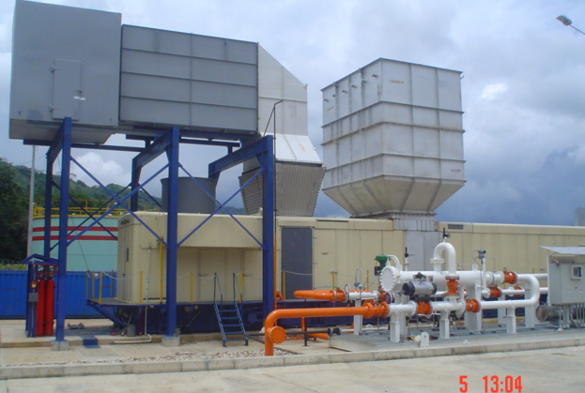
Unidades Paquetizadas de Medición

Slide 14
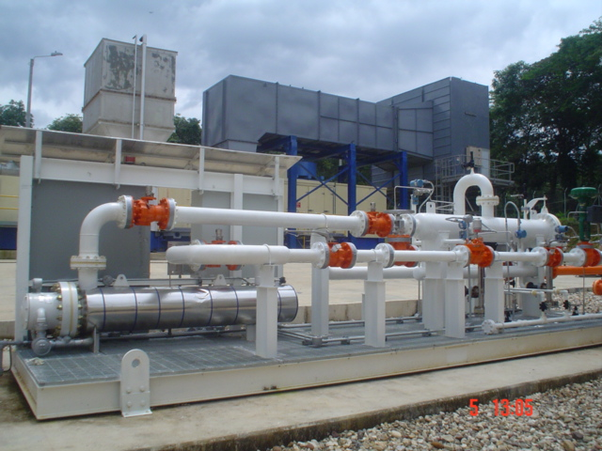
Unidades Paquetizadas de Medición

Slide 15
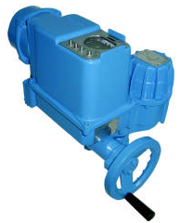
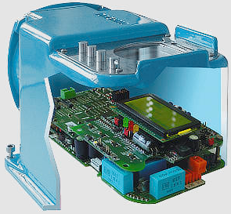
Actuadores Electricos

Slide 16
Estudio de Seguridad Funcional
Estudio de seguridad funcional y confiabilidad de la planta para aplicaciones de caldera y de procesos que involucren aplicaciones SIL0, SIL1, SIL2 y SIL3.
Los estudios de seguridad funcional y confiabilidad abarcan el área de validación y verificación del ciclo de realización de la norma IEC61508 Safety Lifecycle.
Para ello se cuenta con un ingeniero certificado TÜV (Fuctional Safety Engineering) quien realizará la validación del ciclo de vida de los equipos de su planta basado en las SRS (Safety Requirement Specifications).

Slide 17
Curva de Valor
Alto Estandar de Gerencia de Proyectos y Servicios
Alta Eficiencia
Innovacion en Soluciones e implementación de ingeniería
Alta Capacidad de Integración en Hardware y Software
Ventaja Competitiva
Confiabilidad y Excelente soporte técnico y comercial
Soluciones tecnológicas a la medida

Slide 18
Estudios Mercado Realizados
Análisis Benchmarking con empresas del sector de EPC.
Encuestas en clientes finales (Ecopetrol, PDVSA), empresas de Interventoría (Salgado Melendez), empresas de Ingeniería (Ingecontrol).
Investigación de próximos proyectos en el sector de hidrocarburos.
Analisis de modelos de contratación.

Slide 19
Mapa de Procesos
MAPA DE PROCESOS BUSSINESS PLAN
PROCESOS DE DIRECCIÓN
C
L
I
E
N
T
E
Y
P
A
R
T
E
S
I
N
T
E
R
E
S
A
D
A
S
PLANEACIÓN DIRECTIVA Y ESTRATÉGICA
C
L
I
E
N
T
E
Y
P
A
R
T
E
S
I
N
T
E
R
E
S
A
D
A
S
PROCESOS OPERATIVOS
REQUISITOS
MERCADEO E INNOVACION
(Desarrollo de Nichos de Mercados y Productos)
Procesos Unidades Estrategicas de Negocio
EJECUCION PROYECTOS (EPC)
Ingeniería y/o Procurement y/o Construcción
Montaje y puesta en servicio
Desarrollo de Ingenierías de Detalle
REQUISITOS
COMERCIAL
(Desarrollo de Negocios y Ventas)
EJECUCION DE SERVICIOS TECNICOS
En campo
Mantenimiento
Soporte
GERENCIAMIENTO DE PROYECTOS
LOGISTICA
(Compras Nacionales e Internacionales, Bodega)
PROCESOS DE APOYO ADMINISTRATIVO
ADM. Y FINANC.
Contabilidad (Subcontratada)
Tesorería
COMPRAS Y SERVICIOS ADMINISTRATIVOS

Slide 20
Organigrama

Slide 21
Mercado Objetivo

Slide 23
Flujo de caja esperado

Slide 24
Conclusiones
El escenario actual en la región para la creación de la empresa de ingeniería, compras y construcción (EPC), objeto de este plan de negocios es favorable dado la recuperación de la economía del país y la confianza de las instituciones para la inversión en proyectos de ingeniería.
La experiencia obtenida durante todos estos años de formación en el área técnica y de la Gerencia de Proyectos de Ingeniería genera una importante ventaja competitiva que sumado al conocimiento del mercado nos permitirá entrar a competir con las empresas pequeñas y medianas de ingeniería y montaje.
El tema de Seguridad Funcional SIL se encuentra en su fase inicial en el país y en el mercado.

Slide 25
Conclusiones
Pese al gran número de empresas de ingeniería que existen actualmente, la demanda de proyectos y servicios de ingeniería es amplia ya que ha sido impulsada por las ambiciosas metas de generación eléctrica y de hidrocarburos.
Si bien, de acuerdo con este plan de negocios, el crecimiento de la empresa es algo lento y se perciben utilidades solo a partir del segundo año, el esquema conservador utilizado obedece mucho al desarrollo cíclico de los proyectos los cuales tienden a ejecutarse en ciertas épocas del año por lo que se debe mantener un grupo compacto en la base y tener una alta capacidad de contratación y sub contratación para el desarrollo eficiente de los proyectos.
Finalmente, se puede apreciar la viabilidad de esta idea de negocio, la cual en este momento coyuntural del país son maximizadas las oportunidades para llevar exitosamente su ejecución dado el buen momento que atraviesa la economía colombiana y las proyecciones para los próximos años.

